Slide 1
32-bit RISC-V 상에서의 LEA-CTR 최적화 구현
엄시우(발표자), 권혁동, 김현지, 양유진, 서화정

Slide 2
1. 관련 연구
2. 제안 기법
3. 결론

Slide 3
1. 관련 연구 – RISC-V
UC 버클리에서 2010년부터 개발 연구중인 RISC(Reduced Instruction Set Computer) 기반의 컴퓨터 아키텍쳐
RV32I, RV64I 두가지 모델
RV32I 는 32-bit 레지스터를 사용
RC64I 는 64-bit 레지스터를 사용
본 논문에서는 RV32I 모델을 사용

Slide 4
1. 관련 연구 – RISC-V
RV32I는 32개의 32-bit 레지스터를 제공
녹색은 특수 목적을 가진 레지스터
zero, return address, stack pointer, global pointer, thread pointer
Stack pointer register, Saved registers 는 callee saved register로 사용전에 값을 보존.
X0 | X1 | X2 | X3 | X4 | X5 | X6 | X7 | X8 | X9 | X10 | X11 | X12 | X13 | X14 | X15
ZERO | RA | SP | GP | TP | T0 | T1 | T2 | S0 | S1 | A0 | A1 | A2 | A3 | A4 | A5
X16 | X17 | X18 | X19 | X20 | X21 | X22 | X23 | X24 | X25 | X26 | X27 | X28 | X29 | X30 | X31
A6 | A7 | S2 | S3 | S4 | S5 | S6 | S7 | S8 | S9 | S10 | S11 | T3 | T4 | T5 | T6

Slide 5
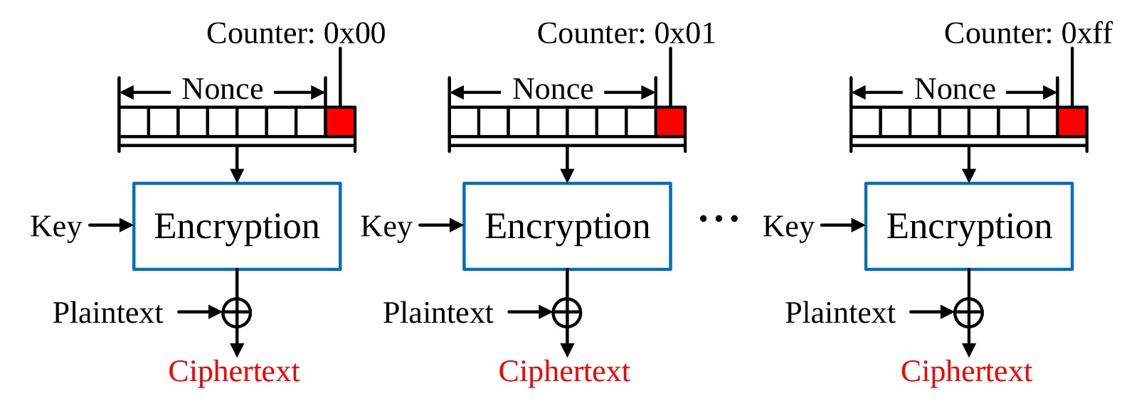
1. 관련 연구 – CTR 운용 모드
블록암호 운용모드 중, 카운터 모드를 적용하여 최적 구현
평문 대신 고정 값인 논스(Nonce)와 변수인 카운터(Counter) 값을 입력으로 사용하는 모드

Slide 6
1. 관련 연구 – CTR 운용모드
카운터 모드의 논스 부분은 고정이라는 특성 활용
논스를 사용한 연산 과정에서, 다른 값들도 모두 고정일 경우 연산 결과는 항상 동일
연산 결과가 동일하다면 결과 값을 미리 계산한 후 불러오는 것으로 일부 연산 생략 가능
이를 사전연산 기법으로 칭함 (96-비트 Nonce + 32-비트 Counter)

Slide 7
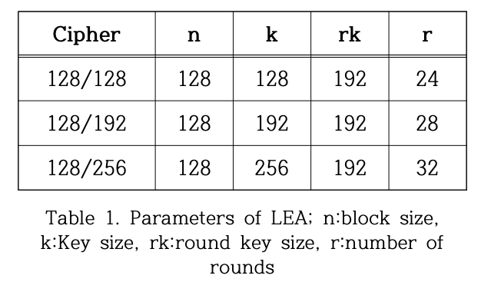
1. 관련 연구 – LEA 블록암호
LEA 블록암호는 2013년 국내에서 개발된 경량 블록암호.
빅데이터, 클라우드등 고속 환경뿐만 아니라 IoT기기, 모바일기기 등 경량 환경에서도 기밀성 제공
가장 널리 사용되는 AES 블록암호 대비 약 1.5배 빠른 암호화가 가능하며, 2019년 경량 블록암호 분야 표준으로 제정
(ISO/IEC 29192-2:2019)

Slide 8
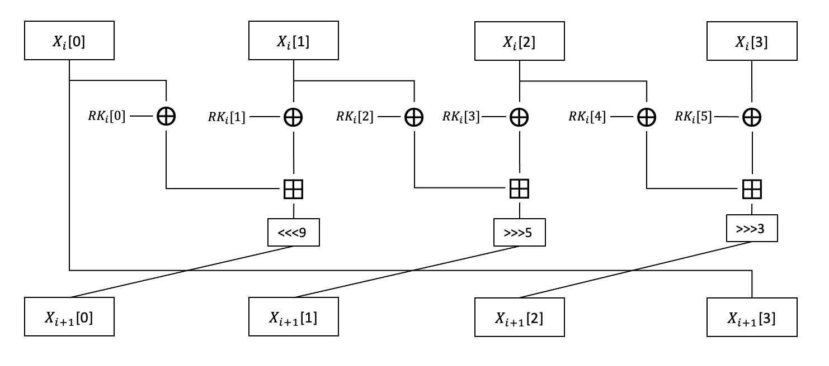
1. 관련 연구 – LEA 블록암호

Slide 9
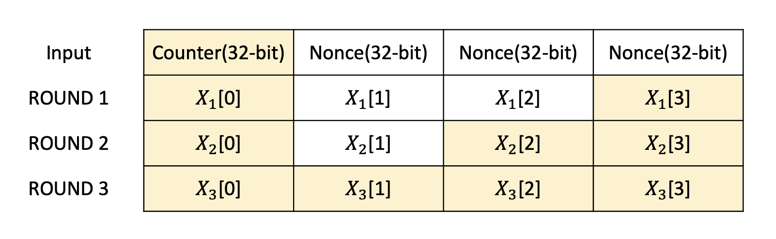
2. 제안 기법
변수인 Counter 값이 증가할 때 영향을 받지 않는 State를 사전 연산을 통해 값을 얻는다.
사전 연산으로 얻은 값을 제외한 Counter값에 영향을 받는 값은 연산을 해야한다.
3라운드에서 모든 State에 확산이 이루어지기 때문에 2라운드에서 마지막 사전 연산 값을 얻을 수 있다.

Slide 10
2. 제안 기법
1 라운드
라운드키 XOR 연산 : 4번
Addition 연산 : 2번
Rotation 연산 : 2번
2라운드
라운드키 XOR 연산 : 2번
Addition 연산 : 1번
Rotation 연산 : 1번
전체
라운드키 XOR 연산 : 6번
Addition 연산 : 3번
Rotation 연산 : 3번

Slide 11
2. 제안 기법
생략 가능한 연산 수
라운드키 XOR 연산 : 6번
Addition 연산 : 3번
Rotation 연산 : 3번
사전 연산에 필요한 연산 수
라운드키 XOR 연산 : 6번
Addition 연산 : 3번
Rotation 연산 : 3번

Slide 12
2. 제안 기법
레지스터를 고정하여 레지스터 간의 이동을 생략
키 길이 128-bit 기준 24라운드를 진행하기 때문에 24번의 이동이 생략 가능

Slide 13
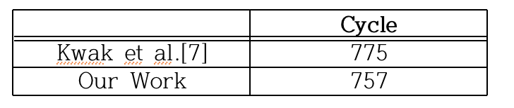
3. 결 론
32-bit RISC-V 상에서의 국산 경량 암호 LEA 의 CTR 운용 모드 최적화 구현
암호화 과정에서 레지스터를 고정하여 레지스터간의 값의 이동을 생략한다.
최적화 구현을 위하여 CTR 운용모드의 Nonce 값이 고정되는 특징을 활용하여 사전 연산을 통해 라운드키 XOR 연산 : 6번, Addition 연산 : 3번, Rotation 연산 : 3번이 생략한 암호화가 가능.
기존 연구의 LEA 성능 대비 2% 성능 향상을 확인하였다.

